Slide 1
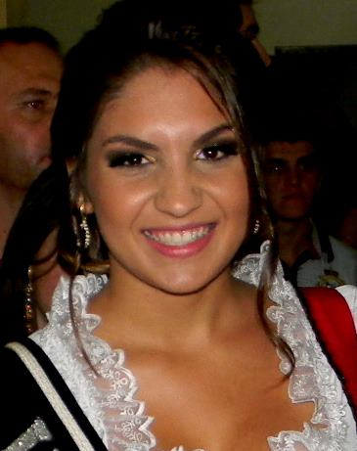
Meu nome é Mayara, tenho 20 anos.
Minha relação com as mídias é de muito amor!
Desde muito nova já estava “ligada” em alguns modelos de mídias.

Slide 2
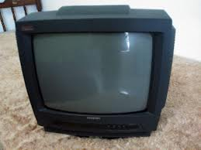
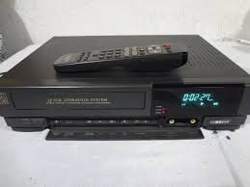
Aos 8 anos pedi de aniversário uma televisão para o meu quarto.
Aos 9 um vídeo cassete.

Slide 3
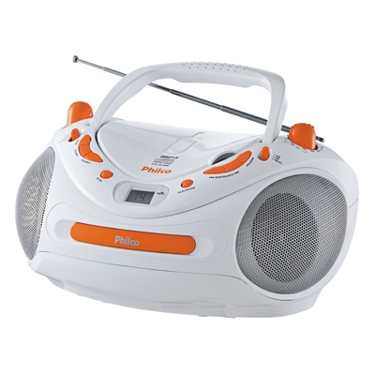
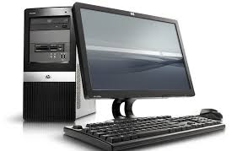
Aos 10 um rádio.
Aos 15 um computador.

Slide 4
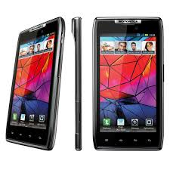
Atualmente minha mídia preferida é o celular.
Ele hoje consegue juntar, praticamente, todas as mídias em um só dispositivo. E podemos levá-lo para todos os lados.

Slide 5
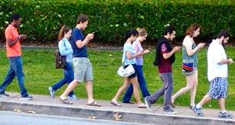
E com isso surgue a geração da cabeça baixa, da qual eu faço parte!
#FIM!

